Slide 1
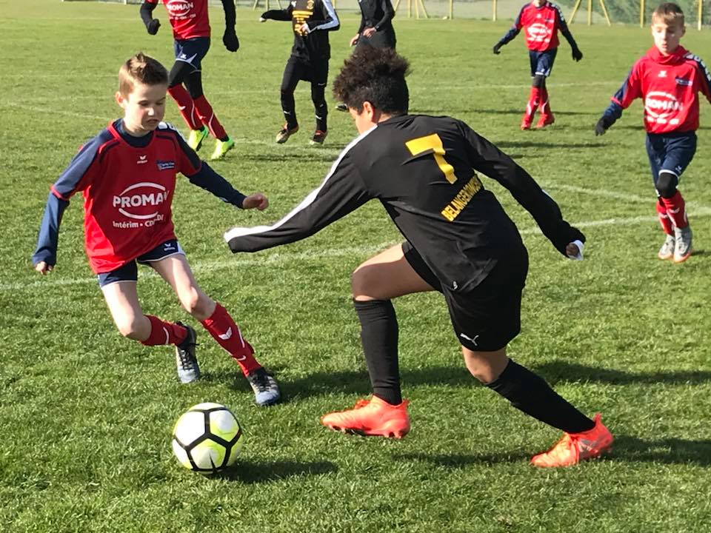
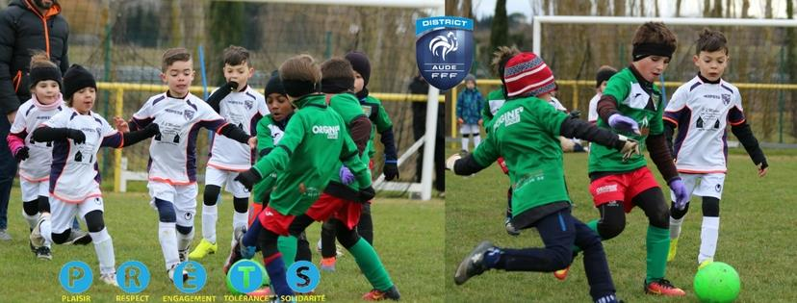
LE GUIDE DE LA SAISON DES U11
Ce document relate le fonctionnement général de la Saison des U10-U11, la règlementation des compétitions, ainsi que toutes les actions menées pour cette catégorie.
Nous vous souhaitons une bonne saison sportive.

Slide 2
SOMMAIRE GUIDE DE LA SAISON U11 :
1.LA RENTRÉE DU FOOT
2.PLATEAUX
3.LES LOIS DU JEU
4.L’INTERCLUBS
5.CONSIGNE GÉNÉRAL
6.FEUILLES DE MATCH
7.PLANNING PRÉVISIONNEL
8.FORMATIONS DE CADRES
9.PAGES ET RÉSEAUX SOCIAUX

Slide 3
PLANNING PREVISIONNEL
Sommaire

Slide 4
LA RENTRÉE DU FOOT
- Accueil.
- Convivialité.
- Journée promotionnelle : les non licencié(e)s peuvent prendre part à cette rentrée du football.
- Lancement de la Saison de la Catégorie.
Sommaire

Slide 5
LA RENTRÉE DU FOOT
Sommaire

Slide 6
2. Critérium
2 phases :
1ère Phase : du 22/09/2018 au 15/12/2018 (8 dates).
2ème Phase : du 02/02/2019 au 18/05/2019 (8 dates).
Les clubs auront la possibilité d’engager des équipes supplémentaires entre chaque période.
LA PREMIERE PHASE :
Inscription des équipes en début de saison auprès du District.
Composition de X poules géographiques de 8 équipes au maximum:
Les équipes organiseront à tour de rôle deux Critériums au minimum.
En fonction du niveau (renseigné par les clubs sur le document d’engagement) un niveau hiérarchique est constitué.
Sommaire

Slide 7
2. Critérium
LA DEUXIEME PHASE :
Organisation et gestion identique à la 1ère Période.
Composition de X poules géographiques de 8 équipes au maximum:
Pour la 2ème Phase : les équipes organiseront à tour de rôle deux Critériums au minimum.
Pour la 2ème Phase : 3 niveaux hiérarchiques sont constitués en fonction des résultats obtenus lors de la 1ère Phase. Les résultats de la 1ère phase ne servent qu’à composer des poules homogènes pour la 2ème Phase (ces résultats ne seront pas communiqués).
Sommaire

Slide 8
3. Les lois du jeu
Football à 8 (+ 4 remplaçants maximum).
Création d’une surface de réparation :
13 mètres sur 26 mètres (soit 10m à partir de chaque poteau).
Selon la gravité de la faute, les coups francs pourront être directs OU indirects.
FAUTES ENTRAINANT UN COUP FRANC DIRECT (fautes commises par imprudence, par témérité ou excès d’engagement) :
Donner ou essayer de donner un coup de pied à un adversaire,
Faire ou essayer de faire un croche-pied à un adversaire,
Sauter sur un adversaire,
Charger un adversaire,
Frapper ou essayer de frapper un adversaire,
Bousculer un adversaire,
Tacler un adversaire,
Tenir un adversaire,
Cracher sur un adversaire,
Toucher délibérément le ballon de la main (sauf le gardien dans sa propre surface de réparation)..
FAUTES ENTRAINANT UN COUP FRANC INDIRECT :
Jouer de manière dangereuse,
Faire obstacle à l’évolution d’un adversaire,
Empêcher le gardien de but de lâcher le ballon des mains,
Commettre d’autres fautes non mentionnées pour lesquelles le match est arrêté afin d’avertir ou d’exclure un joueur,
Le gardien de but garde le ballon en sa possession pendant plus de 6 secondes avant de le lâcher des mains,
Le gardien touche une nouvelle fois le ballon des mains, après l’avoir lâché sans qu’il ait été touché par un autre joueur,
Le gardien touche le ballon des mains sur une passe délibérée du pied d’un partenaire,
Le gardien touche le ballon des mains sur une rentrée de touche effectuée par un partenaire.
Toute faute passible d’un coup franc direct commise dans la surface de réparation entraîne un pénalty,
Lorsque le Gardien de But est en possession du ballon dans les mains, le dégagement du Gardien ne pourra pas se faire de volée ou de ½ volée. Il pourra :
Relancer à la main,
OU
Faire rouler le ballon au sol dans sa propre surface de réparation et dégager du pied dans les 6 secondes. Durant ce laps de temps, le gardien ne pourra être attaqué (aucun joueur adverse ne pourra se saisir du ballon pour aller marquer). Une fois que le ballon sera posé au sol, le gardien ne pourra pas le reprendre.
En cas de dégagement de volée ou de ½ volée, elle entraîne un coup franc indirect (mur autorisé) à l’endroit de la faute en ramenant perpendiculairement le ballon sur la ligne des 13 mètres.
o Dans le cas où un adversaire se saisirait du ballon pour aller marquer, lorsque celui-ci est sol, un coup franc indirect sera sifflé à l’endroit l’adversaire a touché le ballon.
Sommaire

Slide 9
3. Les lois du jeu
Prise de balle à la main du gardien de but sur une passe délibérée d’un partenaire :
Interdiction. Elle entraîne un coup franc indirect (mur autorisé) à l’endroit de la faute en ramenant perpendiculairement le ballon sur la ligne des 13 mètres.
Le hors-jeu est signalé à partir de la ligne des 13 mètres.
Sur un tournoi, les équipes jouent 2 rencontres
Durée d’une rencontre : 2 fois 12 minutes.
En cas d’absence d’une équipe (forfait), les équipes en présence jouent un rencontre d’une durée de 2 fois 25 minutes.
Temps de jeu des joueurs : 50 % au moins, de la durée totale des rencontres (chaque joueur joue un match complet si possible).
Interventions de l’éducateur et de l’entourage pendant le jeu, autres que valorisations : proscrites, sinon fortement déconseillées.
Sommaire

Slide 10
Les lois du jeu
Sommaire

Slide 11
4. L’INTERCLUBS
La Direction Technique Nationale souhaite varier les formes de pratique dans la saison du football d’animation. A ce titre, elle nous demande de mettre en place des rassemblements de clubs : l’école de football du club X accueille l’école de football de l’école Y. Le club accueillant organise les rencontres par catégories.
Philosophie et Objectifs de l’Interclub U7-U9-U11
Rassembler des clubs du même secteur voire inter-secteurs.
Echanger et rencontrer les parents des différents clubs.
S’investir auprès des autres « familles » (arbitrage, supporters …).
Permettre aux éducateurs d’organiser des activités différentes.
Encourager les autres équipes.
Créer un moment d’échange entre les clubs.
Tout le monde joue.
Catégorie U7 | Catégories U9-U11
Le temps de jeu ne doit pas excéder 40 minutes | Le temps de jeu ne doit pas excéder 50 minutes
2 équipes ou 3 équipes présentes 4 matches de 10 minutes. 4 équipes présentes 3 matches de 2 x 7 minutes. 5 équipes présentes 4 matches de 10 minutes Temps de repos entre chaque match = 5’ | 2 équipes ou 3 équipes présentes 4 matches de 12 minutes. 4 équipes présentes 3 matches de 2 x 8 minutes. 5 équipes présentes 4 matches de 12 minutes Temps de repos entre chaque match = 5’
Si le nombre d’équipes est impair : créer une équipe composée des suppléants.
Sommaire

Slide 12
4. L’INTERCLUBS
4 EQUIPES PRESENTES D’UNE MEME CATEGORIE
Horaires | Rotations | Terrain n° 1 | Terrain n°2
10h00 | Arrivée du club visiteur - Accueil
10h30 | Rotation 1 | A contre B | C contre D
10h50 | Rotation 2 | A contre C | B contre D
11h10 | Pause déjeunée
11h35 | Rotation 3 | A contre D | B contre C
Quand ?
2 interclubs sont inscrits au calendrier du Football d’Animation :
Le samedi 7 octobre 2017, le matin (10h – 12h30),
Le samedi 26 mai 2018, l’e matin (10h – 12h30).
Le club accueillera lors de la 1ère date le club se déplace lors de la 2ème date.
Organisation des rencontres
5 EQUIPES PRESENTES D’UNE MEME CATEGORIE
Horaires | Rotations | Terrain n° 1 | Terrain n°2
10h00 | Arrivée du club visiteur - Accueil
10h30 | Rotation 1 | A contre B |  | C contre D
10h45 | Rotation 2 | E contre A |  | B contre C
11h00 | Rotation 3 | D contre E |  | A contre C
11h15 | Pause déjeunée
11h25 | Rotation 4 | B contre E |  | D contre A
11h40 | Rotation 5 | C contre E |  | B contre D
3 EQUIPES PRESENTES D’UNE MEME CATEGORIE
Horaires | Rotations | Terrain
10h00 | Arrivée du club visiteur - Accueil
10h30 | Rotation 1 | A contre B
10h45 | Rotation 2 | A contre C
11h00 | Rotation 3 | B contre C
11h15 | Pause déjeunée
11h25 | Rotation 4 | A contre B
11h40 | Rotation 5 | A contre C
11h55 | Rotation 6 | B contre C
Sommaire

Slide 13
4. L’INTERCLUBS
Sommaire

Slide 14
5. CONSIGNES GENERALES
REGLEMENTAIRE
Licence = assurance. Obligation d’être licenciées pour pratiquer.
Taille du ballon : T4
rendez-vous des équipes à 10h sur site. Début du 1er match à 10h30.
Arbitrage : 1 mi-temps par responsable concerné par le match.
ADMINISTRATIVES
Intempéries = matches non jouées et ne seront pas reportées.
Les Feuilles de matches sont téléchargeables sur le site du District.
Avertir le District en cas de modification du lieu d’un Critérium (accord écrit des clubs adverses).
Club sera amendé s’il ne renvoie pas la feuille de match avant le jeudi suivant au District.
CONVIVIALITE – ESPRIT SPORTIF
Le club recevant offre le goûter aux clubs visiteurs (à donner à l’arrivée des équipes sur site).
Obligation de serrer la main de l’adversaire, de l’éducateur adverse et de l’arbitre à la fin du match.
COACHING
Laisser jouer et s’exprimer les enfants.
Ne pas donner de trop consignes pendant le macth et à la mi-temps.
Pas de statuts de titulaires et remplaçants : temps de jeu quasi-identique. Tous les joueurs commencent au moins une fois en tant que titulaires.
Chaque joueur doit débuter 1 mi-temps.
Les encourager et surtout pas les brimer.
Sommaire

Slide 15
6. LA FEUILLE DE MATCH
Sommaire

Slide 16
7.FEUILLE DE PRÉSENCE
Sommaire

Slide 17
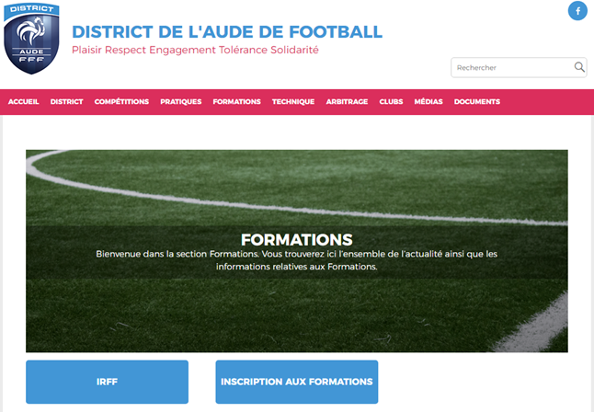
8.COMMENT S’INSCRIRE A UNE FORMATION ?
Se rendre sur le site du district (https://aude.fff.fr)
Cliquer sur formation
Sommaire

Slide 18
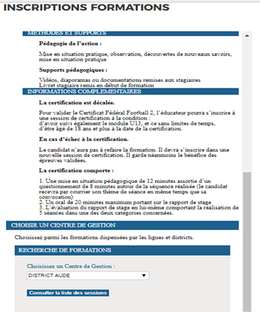
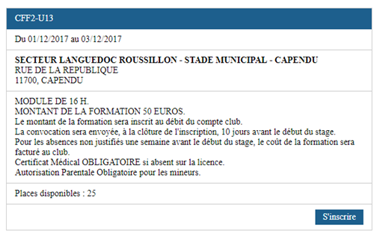
9.COMMENT S’INSCRIRE A UNE FORMATION ?
Cliquer sur la formation de son choix
(modules ou CFF)
Cliquer sur Consulter la liste des sessions
Cliquer sur « s’inscrire » en fonction du lieu de formation choisie
Sommaire

Slide 19
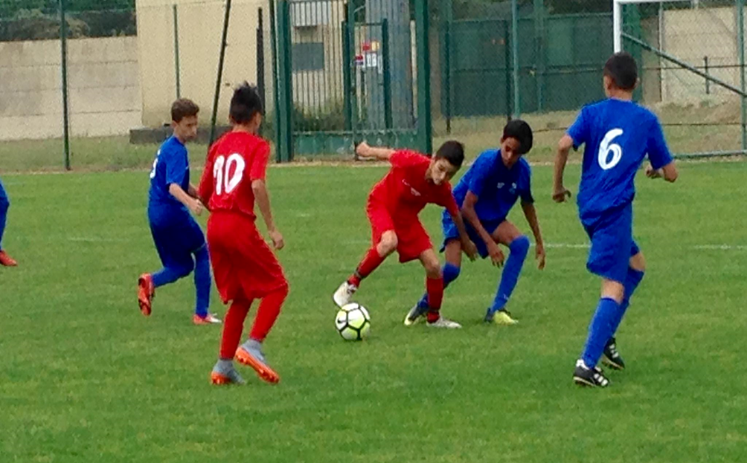
10.COMMENT S’INSCRIRE A UNE FORMATION ?
Renseigner les informations demandées et cliquez sur Valider.
Sommaire

Slide 20
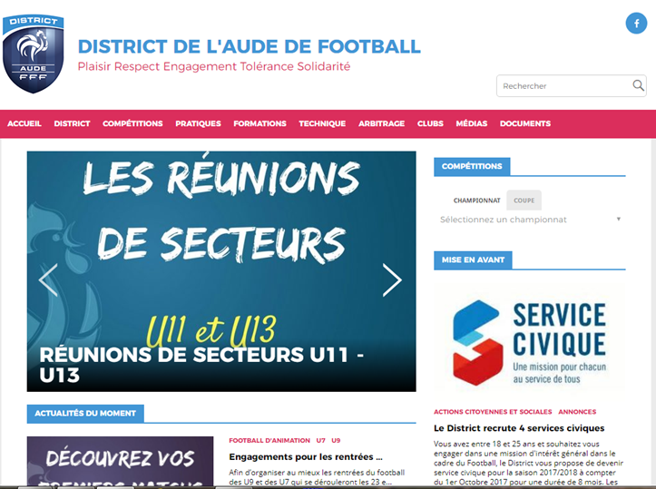
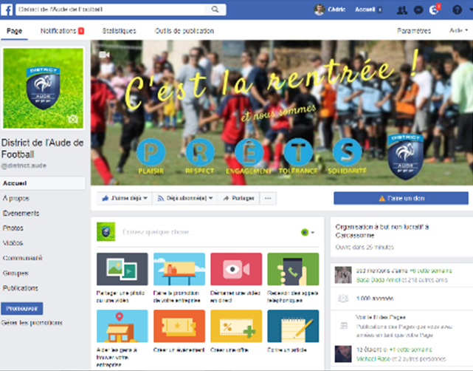
11.PAGES ET RESEAUX SOCIAUX
Vous trouverez toutes les informations relatives à la catégorie des U11 sur le Site Officiel du District de l’Aude de Football, Rubrique Championnats ou Coupes.
https://aude.fff.fr
Retrouvez toutes les infos, photos, ainsi que la vie du District de l’Aude sur notre page FACEBOOK !
Sommaire

Slide 21
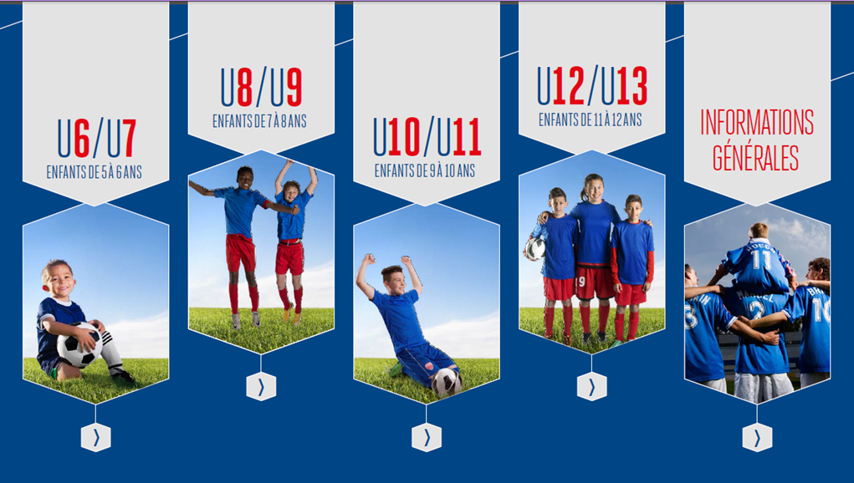
GIFE
Sommaire

Slide 22
Sommaire

